Slide 1
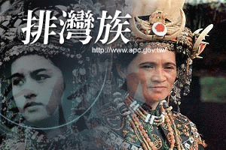
排灣族
第六組：邱禾研、莊于萱、謝念彤、黃亭靜。

Slide 2
目錄
（一）人口數及分布地區
（二）圖騰及傳統服飾
（三）傳說故事
（四）祭典
（五）美食
（六）資料來源

Slide 3
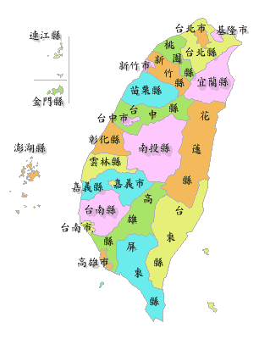
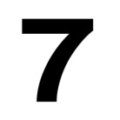
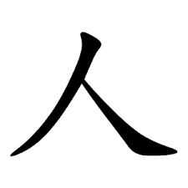
人口數及分布地區
人口數
分布地區
大約98741人。
屏東縣和台東縣。

Slide 4
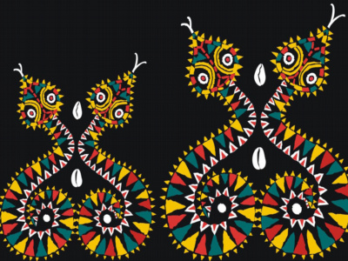
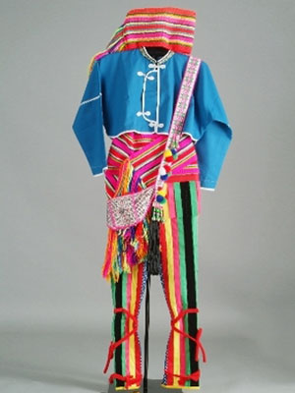
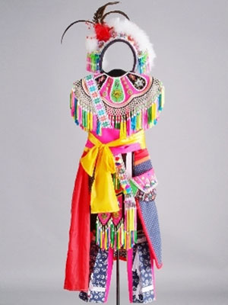
圖騰及傳統服飾
圖騰
傳統服飾
排灣族圖騰為百步蛇最有名。
男生是頭飾、上衣、後敞褲、短裙、情人袋、腰帶，上衣形制已經漢化。
女生是花帽、霞披、情人袋、腰裙、腰帶等，屬於南部阿美的服裝特色，已非利用傳統紡織布匹所製作。

Slide 5
傳說故事
蛇生
很久以前，在阿瑪灣社有一位女神，她平日最喜歡盪鞦韆，有一天她盪得太用力，結果鞦韆斷了，女神就沿著洞穴掉入人間。後來，便留在人間居住下來，並和瑪家社的一位獵人交往。有一天，獵人口渴想喝水，女神便出門去河邊提水，在回家的路上，女神撿到一顆百步蛇蛋和一顆龜殼花蛋，女神就把兩顆蛋帶回家。不久，放在家中的兩顆蛋，各自孵出一個小孩，百步蛇蛋生出排灣族頭目(貴族)，龜殼花蛋生出排灣族輔臣(平民)的祖先。

Slide 6
祭典
祖靈祭(五年祭)
祖靈祭^{[5]}（族語：maljeveq）是排灣族最重意的祭典，或稱"人神盟約祭"、"五年祭"，原本每三年舉行一次，後來因故改為五年舉行一次，因此學者才稱之為「五年祭」。 傳說排灣族的先祖到神界向女神學習祭儀以祈求五穀豐收，學習農作的種植、頭目婚禮的儀式等。 並與女神約定，在一段時間內以燃燒小米粳為記號，請神降臨人間，接受人類的獻祭。祭典中若有插竹子，就是五年一度的五年祭，必須聯合鄉內各村一起舉辦祭典，通常會在每年的八月份舉辦豐年祭，然後每五年聯合舉辦一次聯合豐年祭。五年祭通常長達十五天以上，從準備材料到祭典完畢，一連串的活動以男、女祭師為主導，屬於全部落男性的事務則全村一起參與。刺球是五年祭的重要活動。刺球有刺人頭的象徵意義。^{[6]} (排灣族各部落傳說故事及地理位置不同，祖靈祭典也不一定完全相同。)

Slide 7
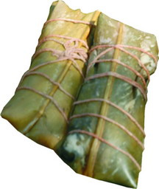
美食
排灣族人最愛的副食品——芋頭排灣族以小米、芋頭為主要的食物。 此外，還有花生、樹豆、甘藷等作為主食。 芋頭收成後以火烤乾後加以貯存，可供一年的使用。 以小米為主食的排灣族人，除了希望祖靈保佑，讓小米可以連年豐收以外，他們也很依賴另一項容易栽種的副食品——芋頭。

Slide 8
資料來源
1.https://zh.wikipedia.org/wiki/%E6%8E%92%E7%81%A3%E6%97%8F
2.http://www.knowlegde.ipc.gov.taipei/ct.asp?xItem=1001092&CtNode=17410&mp=cb01
3.http://www.knowlegde.ipc.gov.taipei/ct.asp?xItem=660032&CtNode=7352&mp=cb01
4.www.dmtip.gov.tw/Aborigines/Article.aspx?CategoryID=6&ClassID=23&RaceID

